Slide 1
Συλλογική Δουλιά - Collective Work
Η Θεωρία του Ιστορικού Υλισμού
Κεφάλαιο 4.1

Slide 2
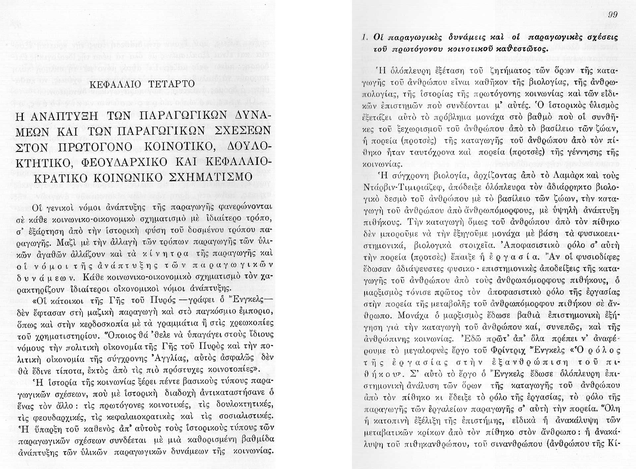

Slide 3
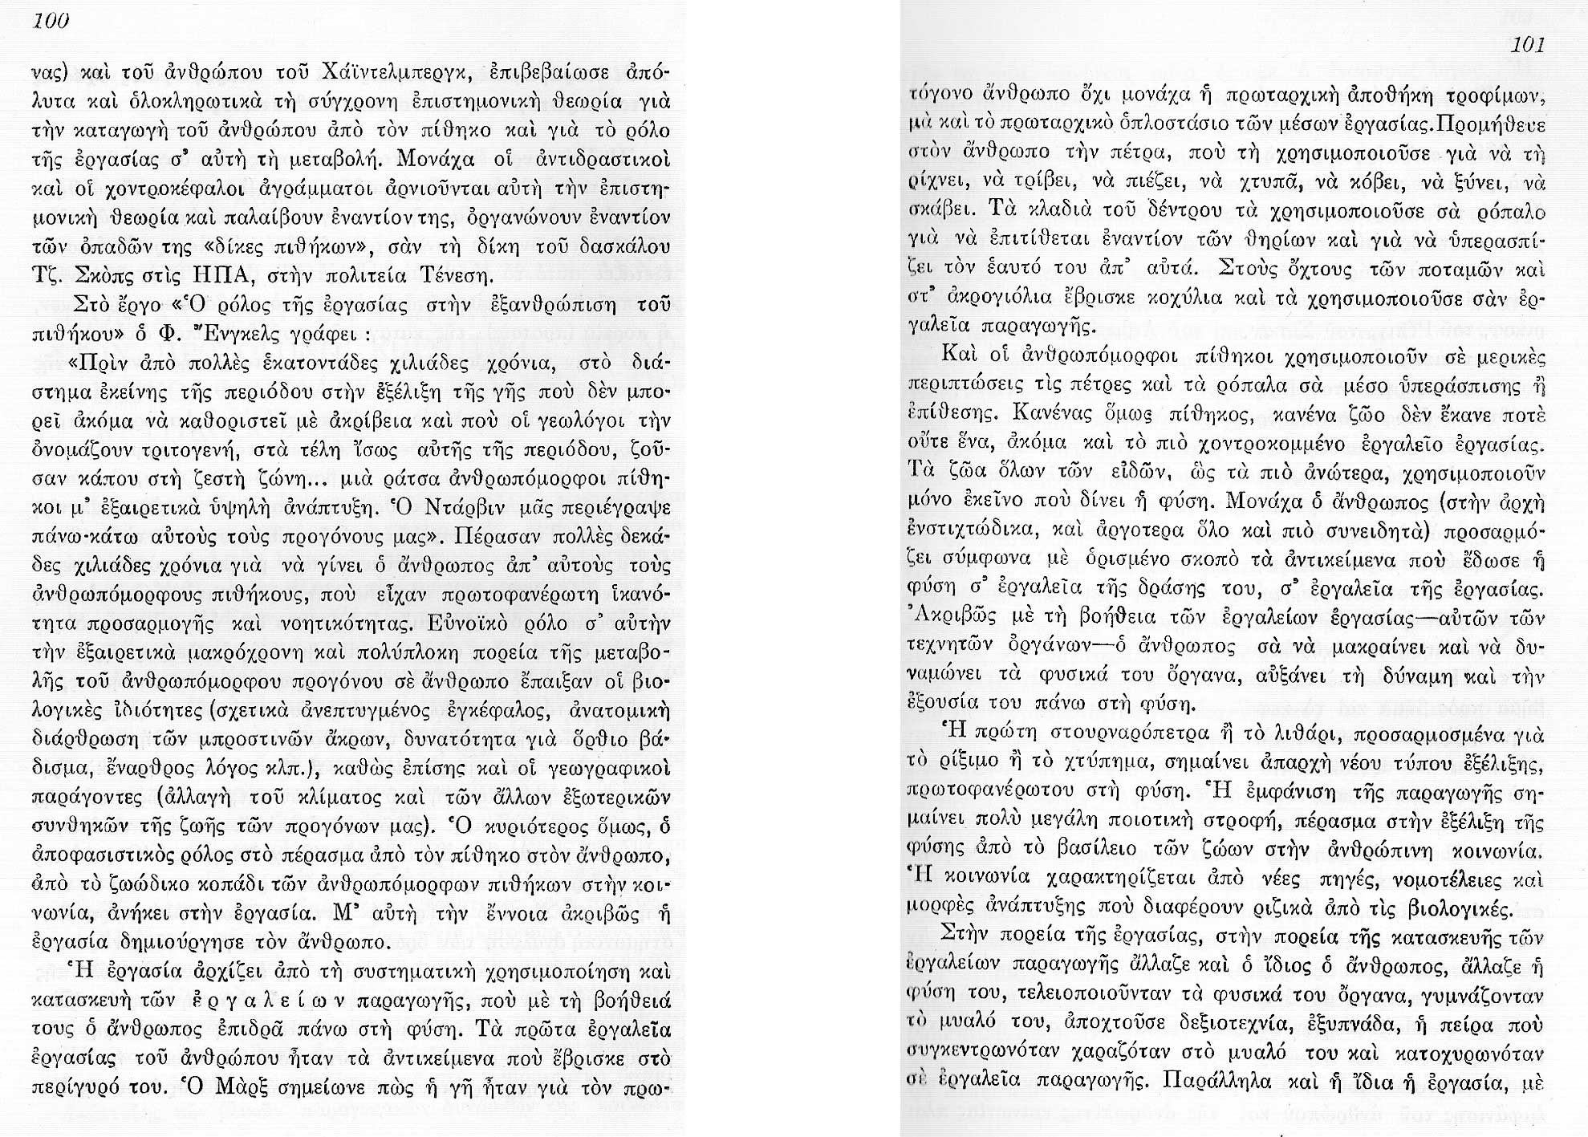

Slide 4
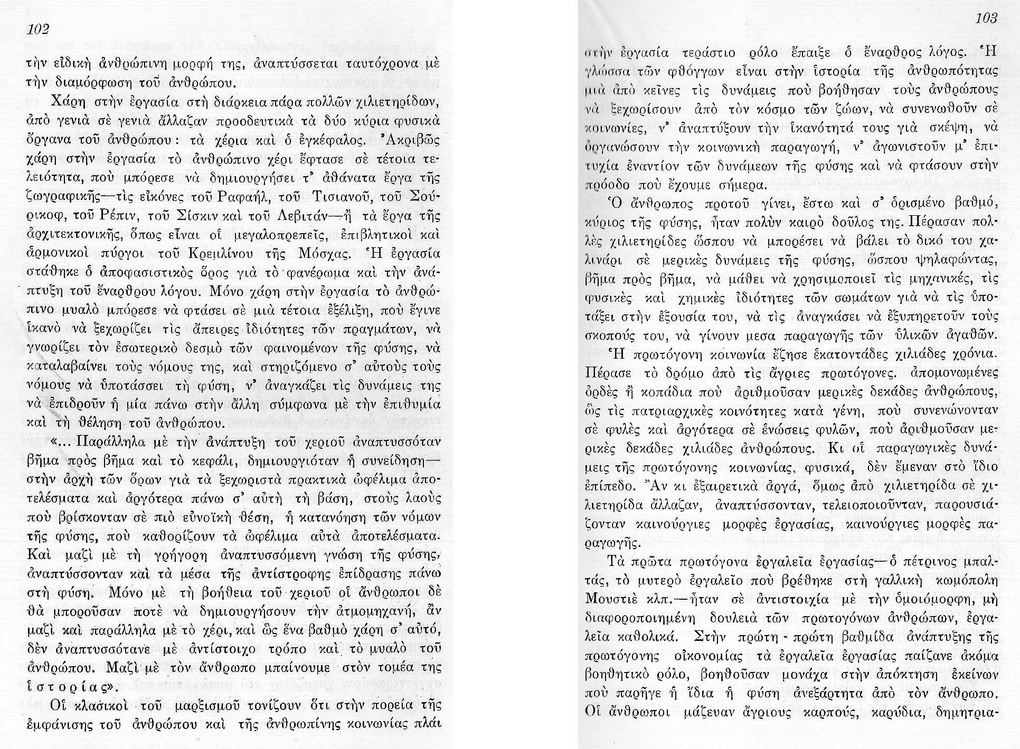

Slide 5
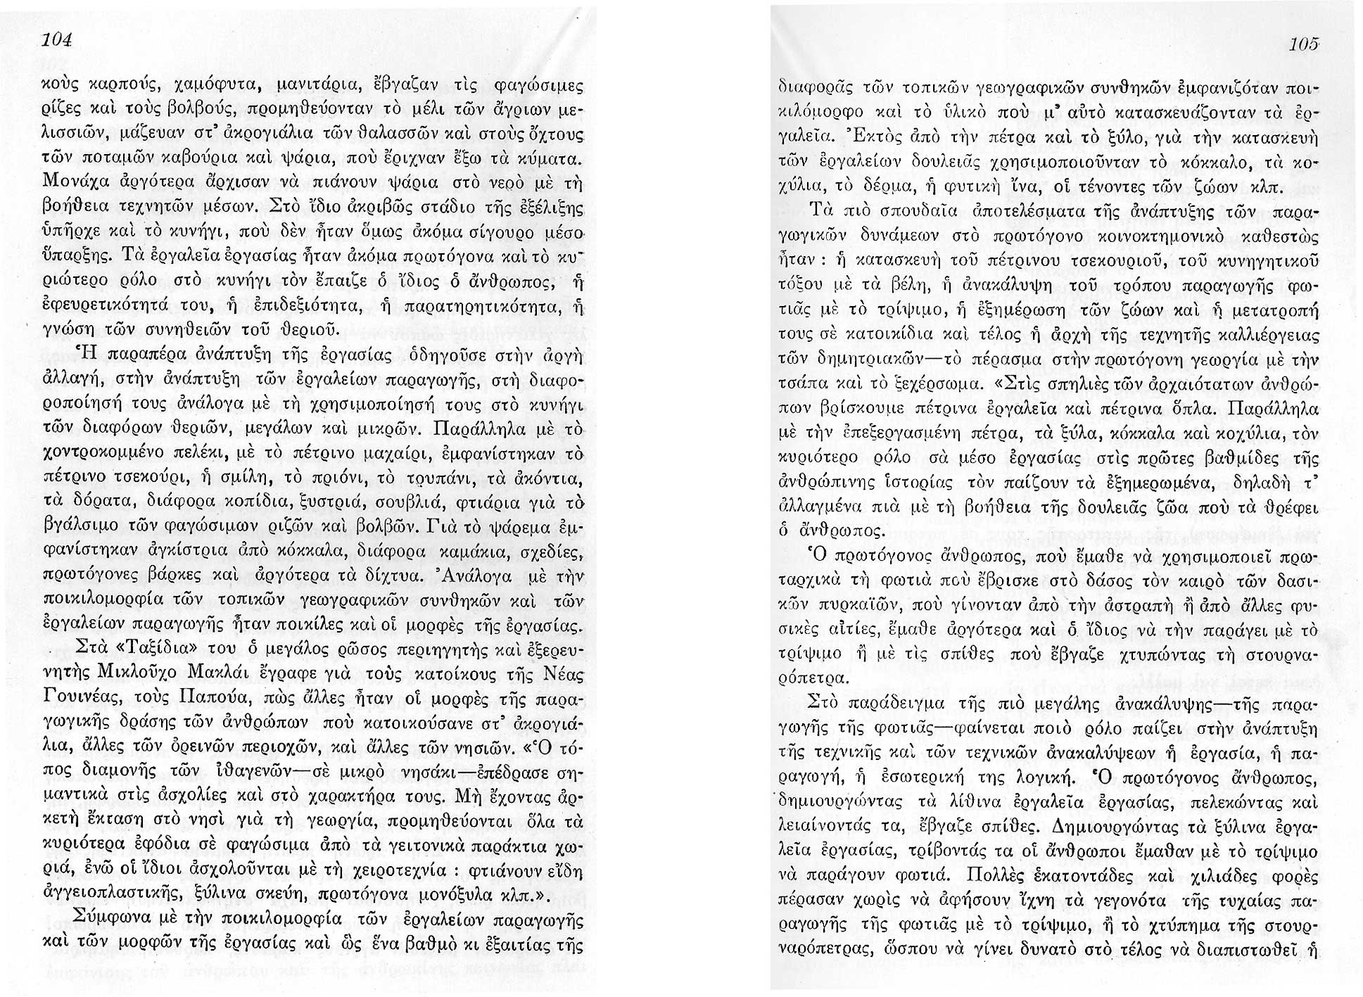

Slide 6
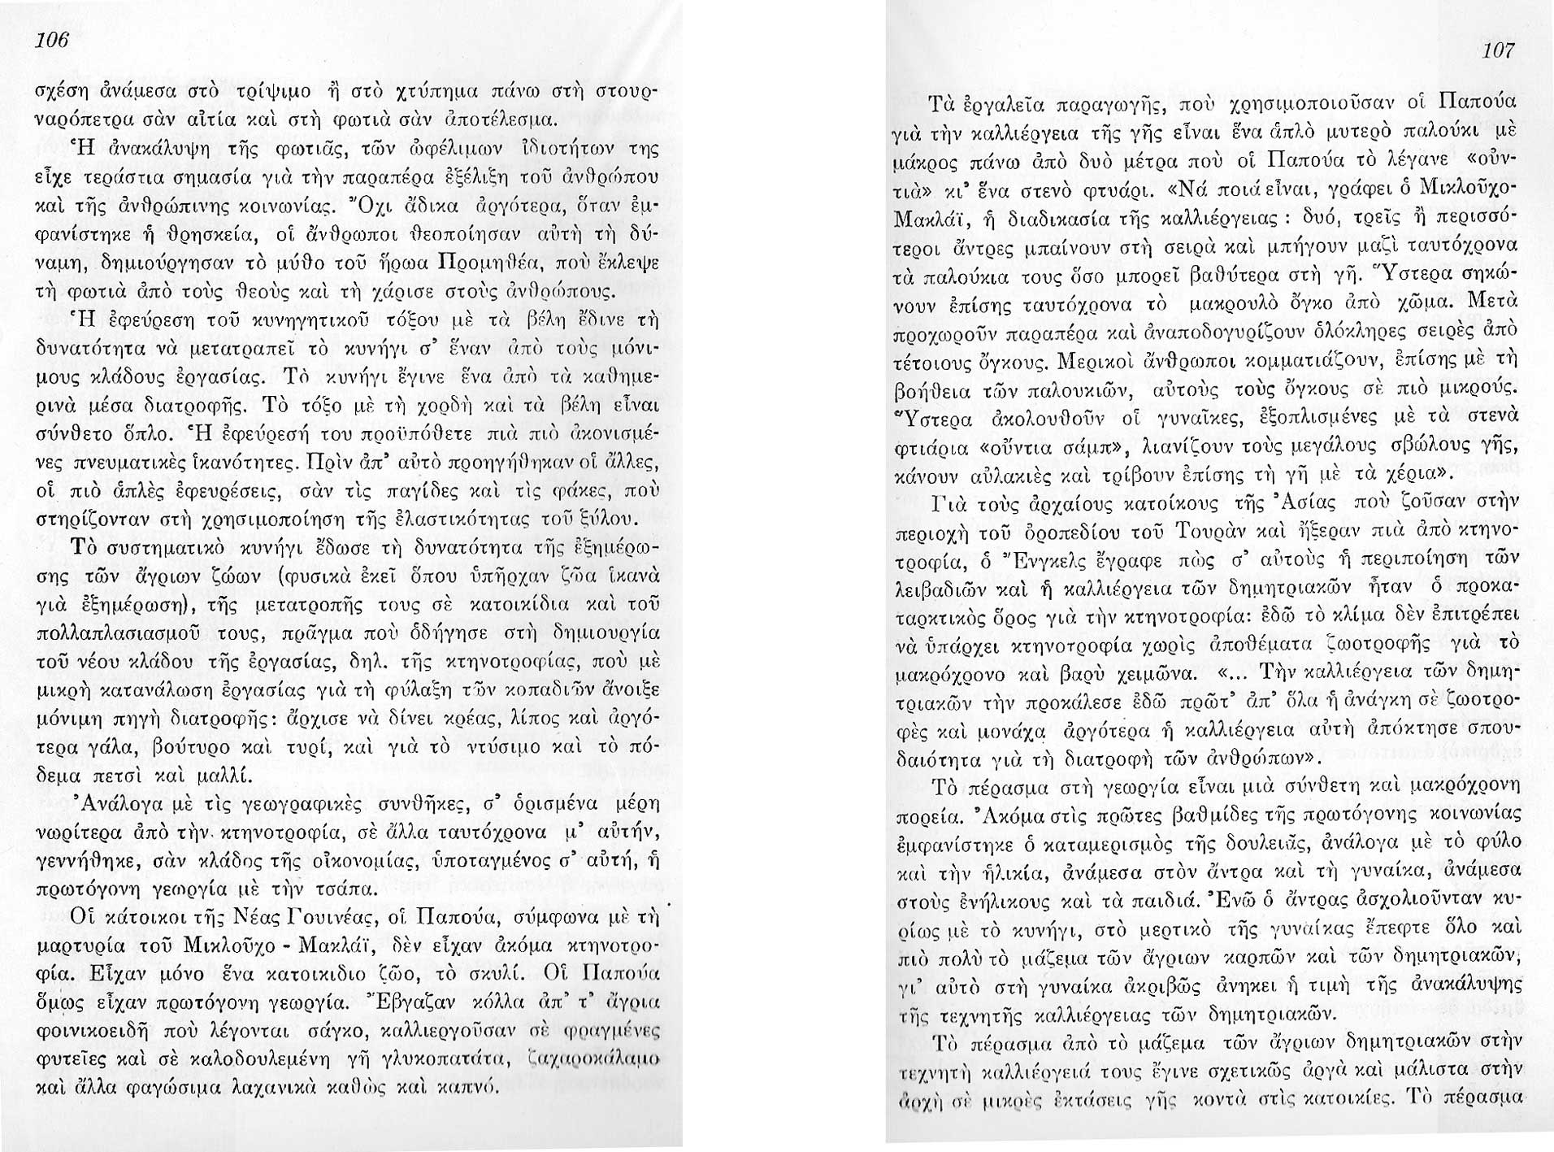

Slide 7
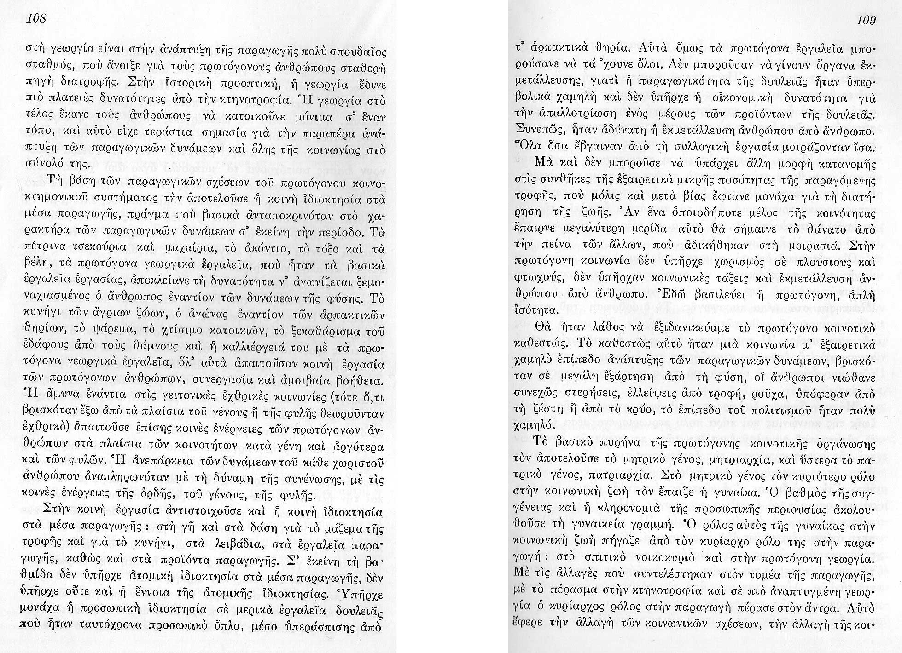

Slide 8
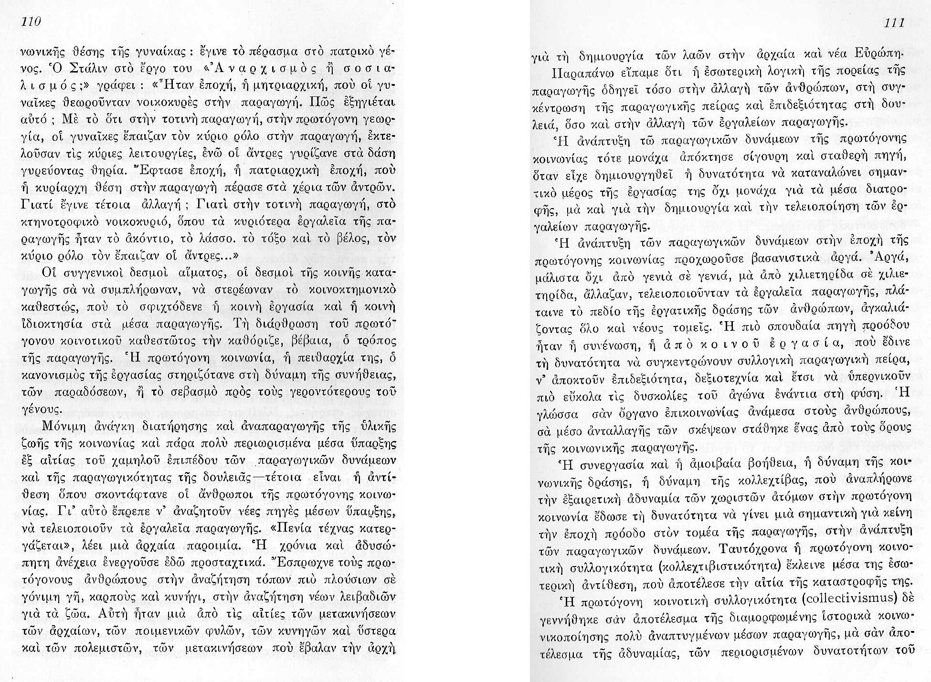

Slide 9
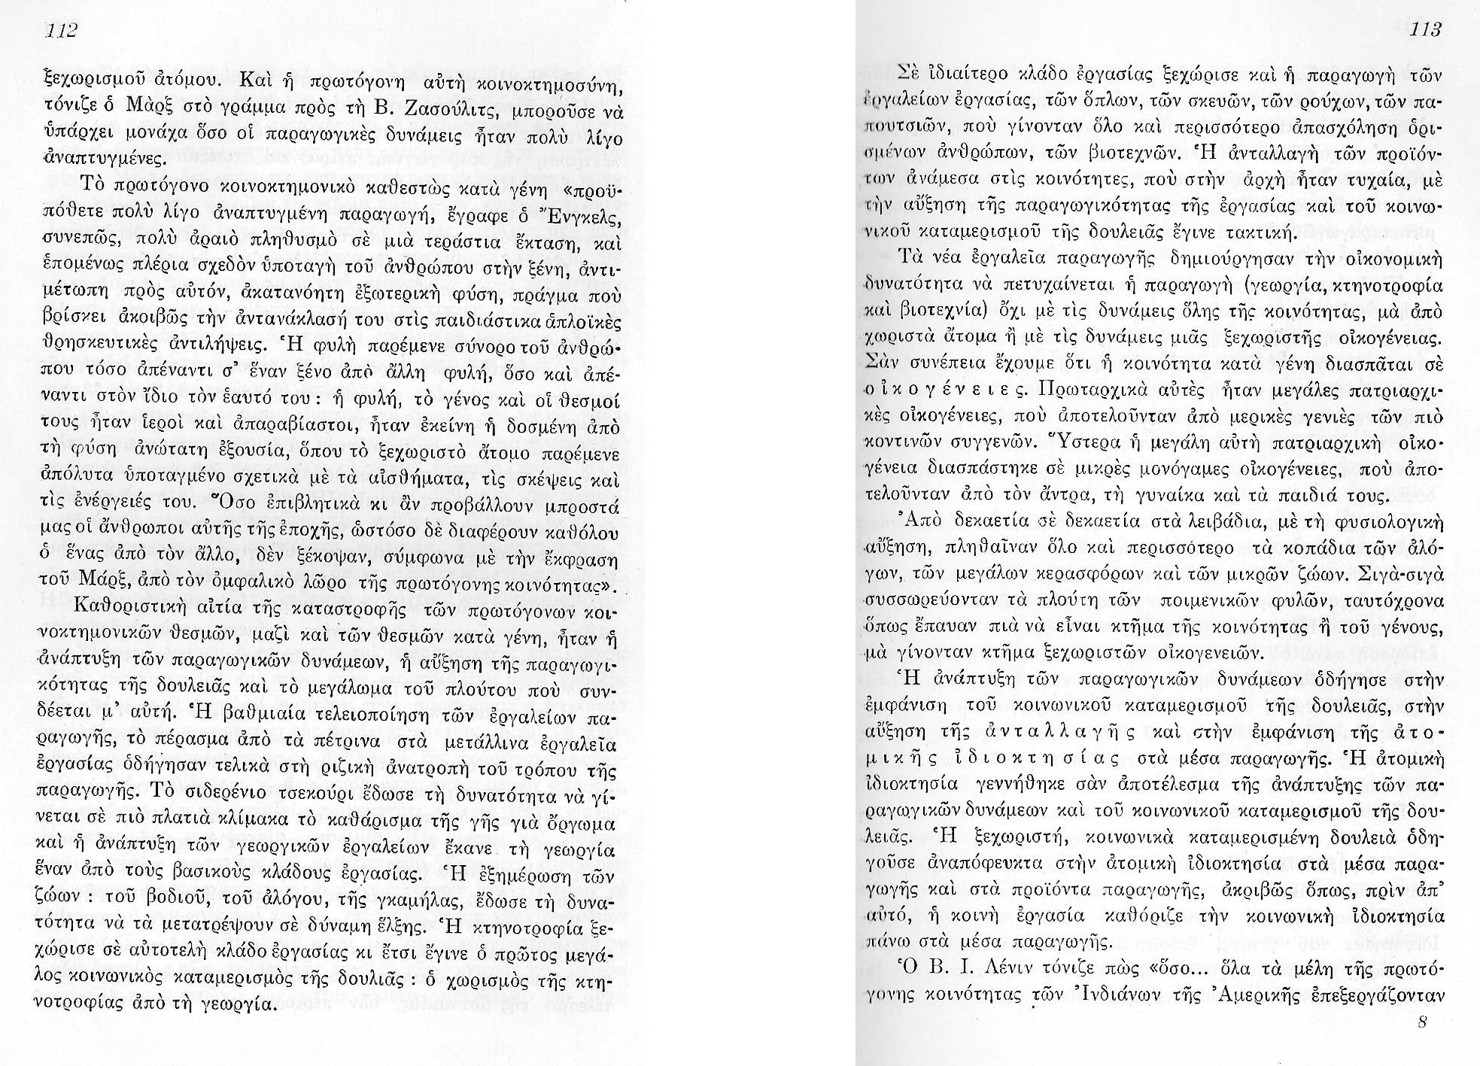

Slide 10
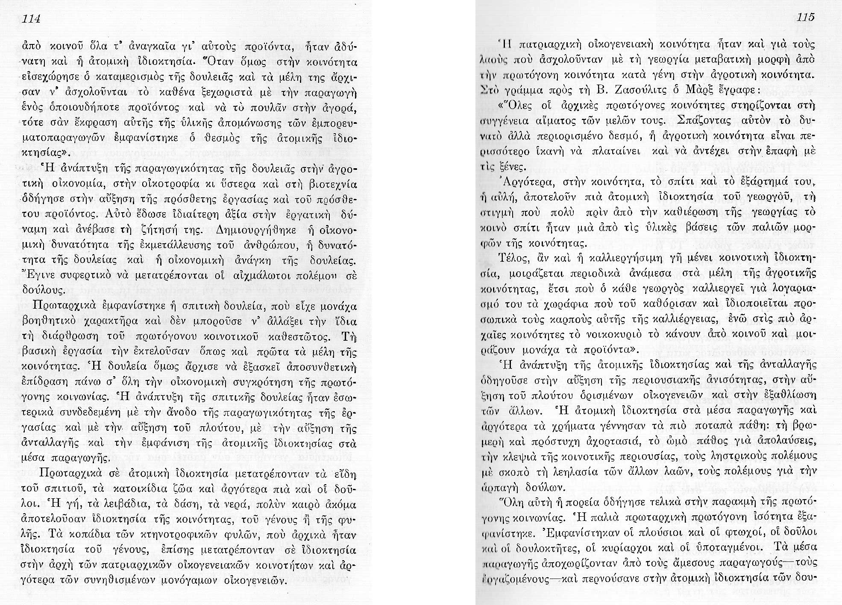

Slide 11
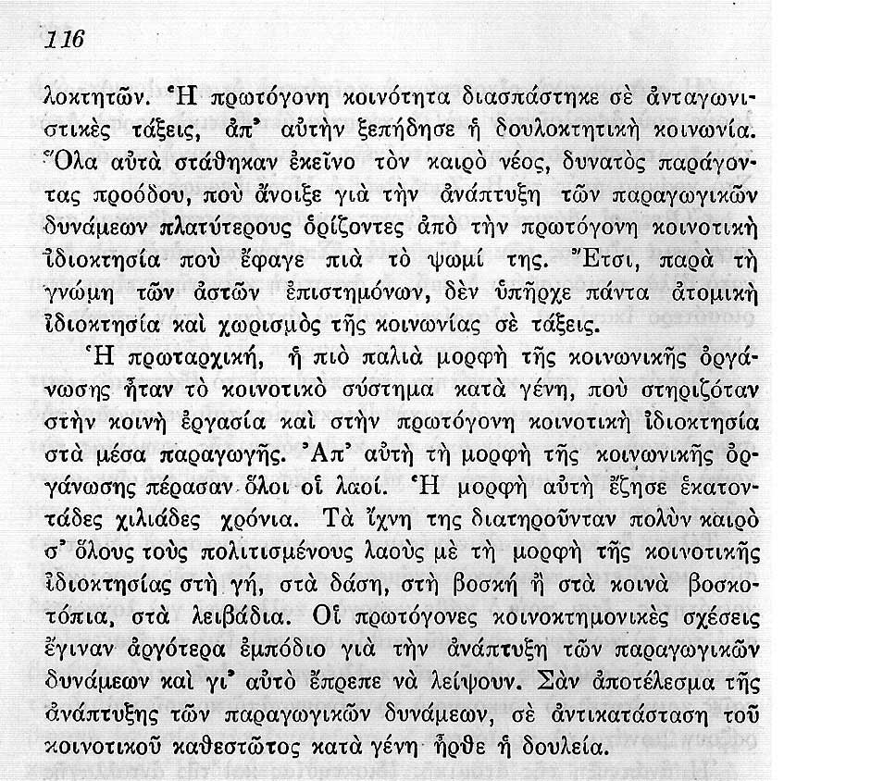

Slide 12
Η θεωρία του Ιστορικού Υλισμού
Προηγούμενη Ενότητα
Κεφάλαιο Τρίτο
* * * * *
Επόμενη Ενότητα
Κεφάλαιο 4.2
Κλικ ν’ ανοίξει

